Slide 1
Examen segundo parcial

Slide 2
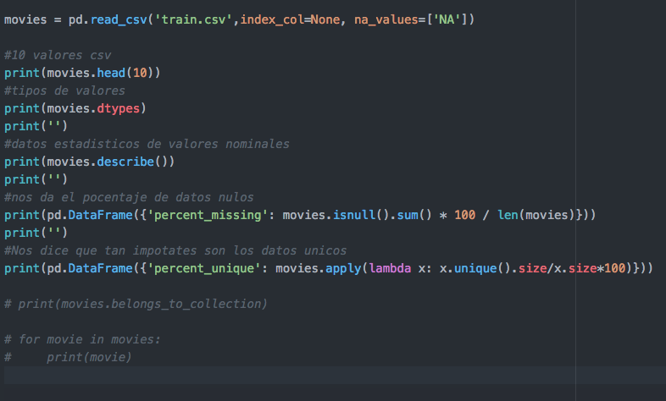
Primer paso
Primero cargue los datos de testeo para comenzar a ver los datos con los que se van a trabajar. Me di cuenta que había muchos valores guardados en el formato de json y comenze a buscar una manera para cargarlos y trabajar con la librería de sklearn

Slide 3
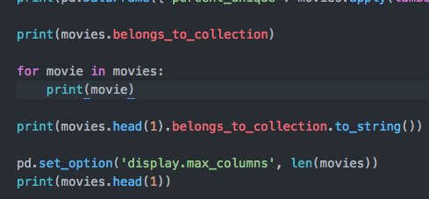
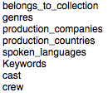
Segunda parte
Continúe buscando en las clases del csv, para poder ver todos las que tenían un json como dato encontré una manera de que, con esto me di cuenta que

Slide 4
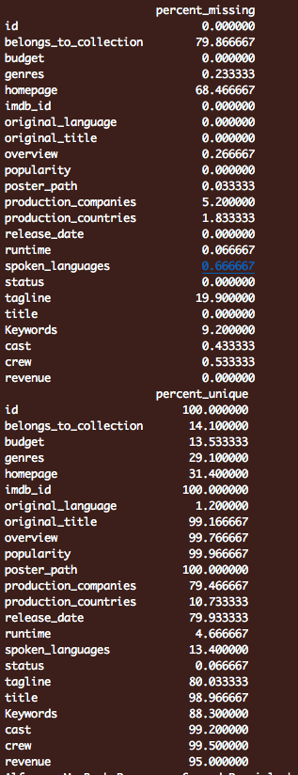
Tercera parte
A la hora de buscar como cargar los json me salio el error de que existían valores nulos por lo que procedi a ver el porcentaje de valores nulos y únicos para proceder a quitar las clases
Procedi a quitar todas las que tuvieran 100 datos únicos, porque no ayudan a la búsqueda de patrones en la clase

Slide 5
Cuarta parte
Primero con trasformamos las columnas que estaban en json para que pudieran ser procesadas convirtiendo los datos que tienen NaN a datos con un json vacio {}

